Slide 1


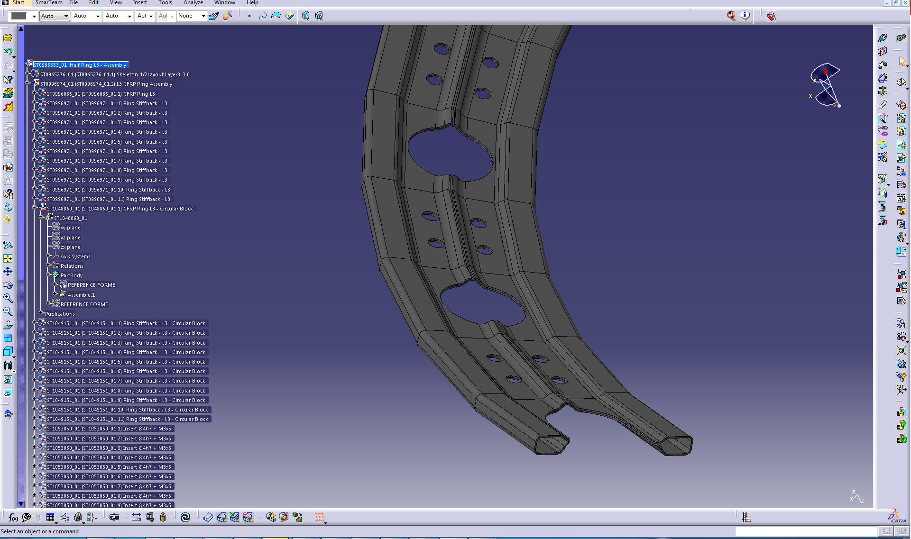
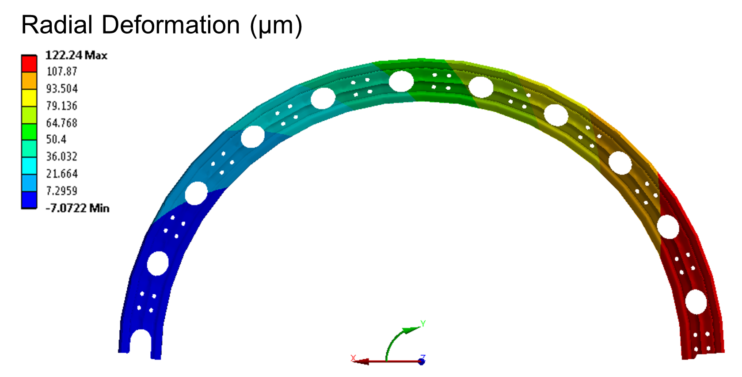
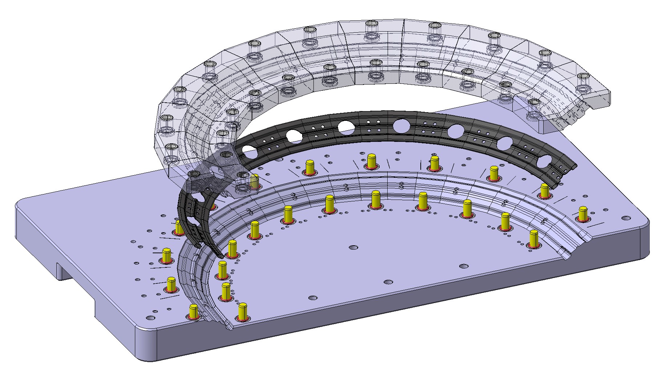
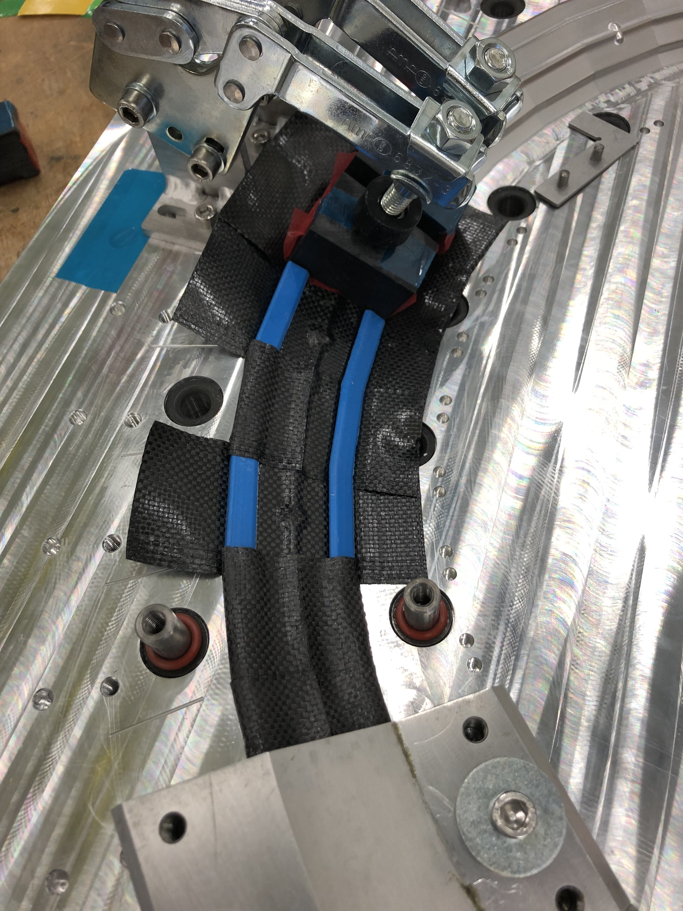
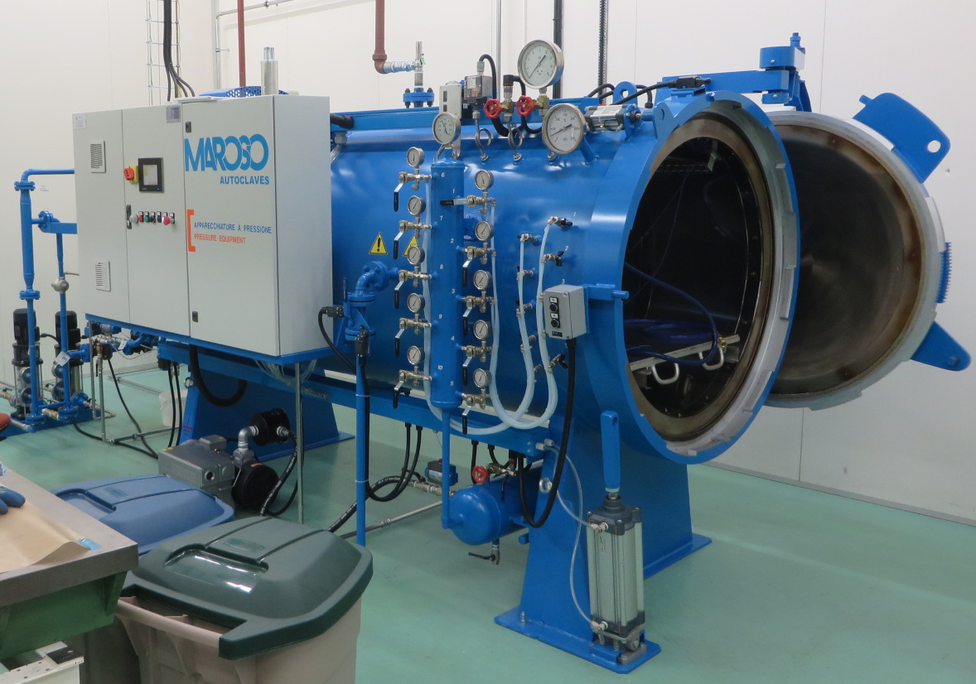
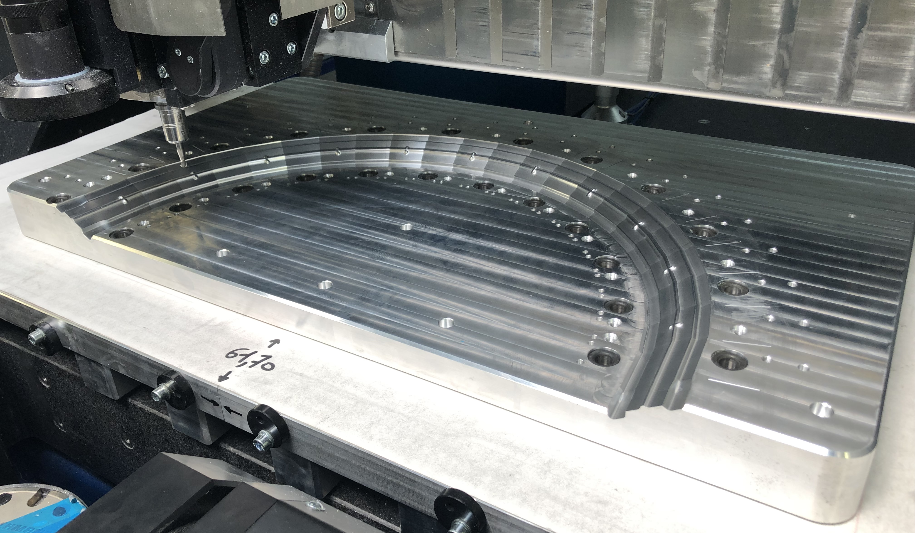
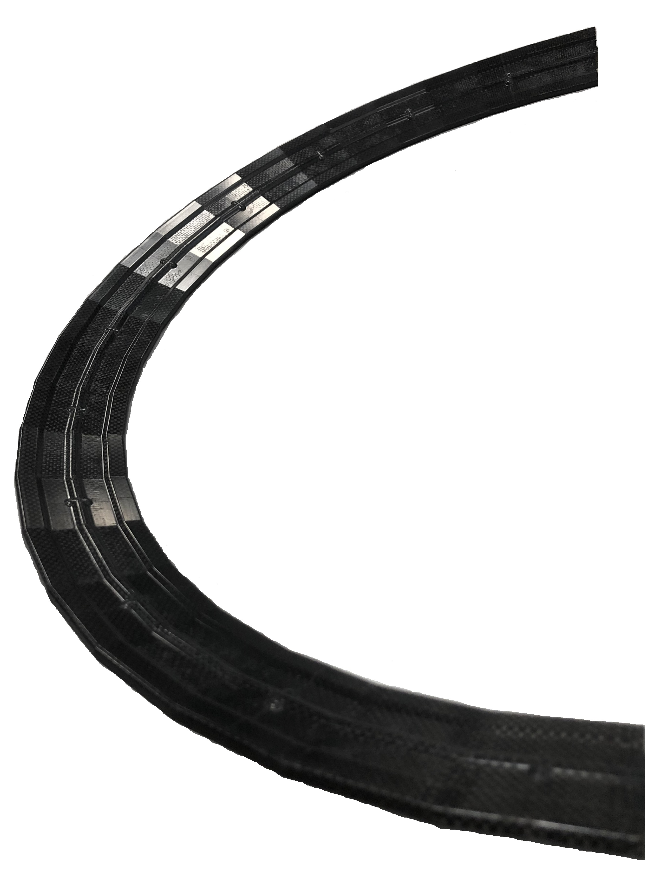
Composites
Step1: Design and Simulation
Starting from scratch to the design on CATIA V5
De la feuille blanche au dessin 3D sur CATIA V5
Strucutre designed in accordance to the mechanical simulation
Definition of the material used
Definition of the lay-out
Fits in the enveloppe of the detector
Choix des matériaux utilisés
Definition de l’orientation des fibres de carbone
Dimensionnement de la structure selon l’enveloppe donnée
Step2: Tooling and mould
Step3: Production of the prototype
Conception of the different mould and tooling needed to produce the carbon part
Design des différents outillage et moules nécessaire à la fabrication du prototype carbone
Cutting of the carbon plies
Lamination of the carbon plies
Polymerization in autoclave
Releasing of the part
Découpe des plis de carbone
Drapage des plis de carbone sur moule
Polymérization en autoclave
Démoulage de la pièce
CNC Machining of the different moulds and tooling for the manufacturing of carbon prototype
Usinage des différents outillages et moule nécessaire à la fabrication du prototype carbone
Overview of the manufacturing of a composite structure
Etapes de fabrication d’une structure composite

